Slide 1

CHZZK Riichi Mahjong Chatbot
ILSSAK

Slide 2
치지직 마작 스트리머 전용 챗봇
일 싹 이

Slide 3

치지직 마작 스트리머 전용 챗봇
일 싹 이
- 혼천리그 -

Slide 4
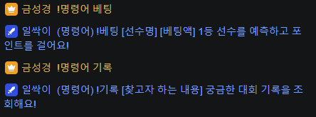
!명령어
!명령어

Slide 5
!명령어
!명령어
!명령어 패보
(찾고자하는 명령어)
✔ (찾고자하는 명령어) 입력하신 명령어의 입력양식을 알려드려요
✔ 따로 명령어를 안 넣으시면 지금 보고 계신 일싹이 소개서의 링크를 알려드려요

Slide 6

!질문
!질문 바나나님이 동3국 11순에 중을 후로한 이유가 궁금해요
(질문내용)

Slide 7
!질문
!질문 바나나님이 동3국 11순에 중을 후로한 이유가 궁금해요
(질문내용)
✔ 혼천리그를 보면서 궁금한 부분이 생기면 바로바로 질문을 등록할 수 있어요!
✔ 등록된 질문은 이후 인터뷰때 참고될 수 있어요
✔ 질문내용에 물어볼 사람 & 시점을 포함해주세요!
✔ 현재는 1인당 질문개수에 제한이 없지만 추후에는 생길 수도 있어요
✔ 등록한 질문은 혼천리그 대회시트 인터뷰 질문에서 확인할 수 있어요

Slide 8
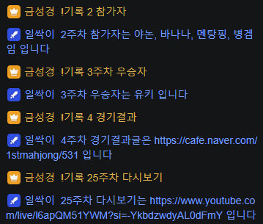
!기록
!기록 3주차 우승자
(주차)
(내용)

Slide 9
!기록
!기록 3주차 우승자
(주차)
(내용)
✔ 혼천리그를 특정 주차의 기록들을 조회해볼 수 있어요
✔ (주차): 1주차라고 입력해도 되고, 1이라고만 입력해도 돼요
✔ (내용): 아래 항목들을 조회할 수 있어요
우승자, 다시보기, 경기결과, 참가자
✔ 데이터는 혼천리그 대회시트 다시보기 시트에서 가져와요

Slide 10
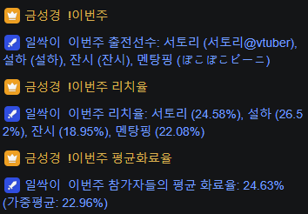
!이번주
!이번주
!이번주 경기수
(내용)

Slide 11
(개인 기록) 승점 평균승점 경기수 1위율 연대율 회피율 평균순위 화료율 방총률 리치율 리치성공률 후로율 후로성공률 다마율 평균타점
!이번주
!이번주
!이번주 경기수
(내용)
✔ 이번주 혼천리그의 참가자 목록과 참가자들의 기록을 한번에 볼 수 있어요
✔ !이번주: 뒤에 추가내용이 없다면 이번주 경기하는 선수들의 명단을 알려줘요
✔ (내용): 아래 항목들을 조회할 수 있어요
참가자, (개인) 승점 ~ 평균타점, (평균) 평균화료율 ~ 평균평균타점
✔ 데이터는 혼천리그 대회시트 이번주 출전 선수 시트에서 가져와요
(평균 기록) 평균화료율 평균방총률 평균리치율 평균리치성공률 평균후로율 평균후로성공률 평균다마율 평균평균타점

Slide 12
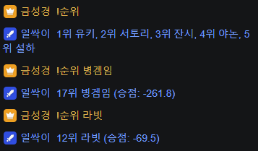
!순위
!순위
!순위 서토리
(선수명)

Slide 13
!순위
!순위
!순위 서토리
(선수명)
✔ 혼천리그의 순위표 정보를 조회해볼 수 있어요
✔ !순위: 뒤에 추가내용이 없다면 현재 TOP 1~5위의 선수들을 알려줘요
✔ (선수명): 선수의 이름을 넣으면 해당 선수의 순위와 승점을 알 수 있어요
✔ 데이터는 혼천리그 대회시트 선수 순위 시트에서 가져와요

Slide 14
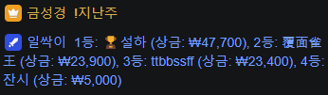
!지난주
!지난주

Slide 15
!지난주
!지난주
✔ 혼천리그 지난주 순위와 획득상금을 조회해볼 수 있어요
✔ 데이터는 혼천리그 대회시트 경기결과 시트에서 가져와요

Slide 16

!상금
!상금 설하
(선수명)

Slide 17
!상금
!상금 설하
(선수명)
✔ 혼천리그의 특정 선수의 누적 상금을 조회해볼 수 있어요
✔ 데이터는 혼천리그 대회시트 정산시트에서 가져와요

Slide 18
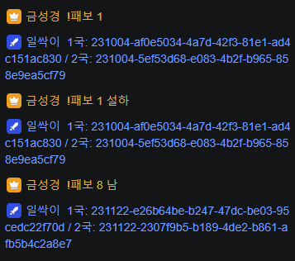
!패보
!패보 3주차
!패보 3주차 잔시
(주차)
(주차)
(선수명)

Slide 19
!패보
!패보 3주차
!패보 3주차 잔시
(주차)
(주차)
(선수명)
✔ 혼천리그 특정 주차 대국의 패보를 조회해볼 수 있어요
✔ (주차): 1주차라고 입력해도 되고, 1이라고만 입력해도 돼요
✔ (선수명): 입력한 선수의 관점으로 패보를 알려드려요
✔ 선수명을 따로 입력하지 않으면 기가 관점의 패보를 알려드려요
✔ 데이터는 혼천리그 대회시트 패보 시트에서 가져와요

Slide 20
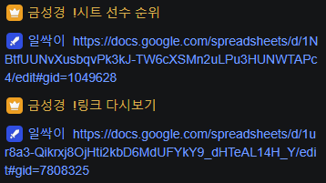
!링크 or !시트
!링크 기록
!시트 선수 스탯
(내용)
(내용)

Slide 21
!링크 or !시트
!링크 기록
!시트 선수 스탯
(내용)
(내용)
✔ 혼천리그 대회시트의 주소를 알려드려요
✔ (내용): 찾고자 하는 시트 이름을 알려주시면 해당 시트의 주소를 알려드려요
✔ 시트 이름이 따로 없다면 첫번째 시트 기준 링크를 알려드려요

Slide 22

!1회전
!1회전

Slide 23
!1회전
!1회전
✔ 혼천리그 당일 경기의 1회전 결과를 알려드려요
✔ 아직 1회전이 진행되지 않았다면, 제대로 된 답변이 나오지 않을 수 있어요
✔ 데이터는 혼천리그 대회시트 상금분배시트에서 가져와요

Slide 24

!출첵
!출첵

Slide 25
!출첵
!출첵
✔ 혼천리그 당일에만 일싹이가 출석체크를 알려드려요
✔ 출석체크를 진행하면, 혼천리그 베팅에 사용할 수 있는 100포인트가 지급돼요
✔ 이번이 첫 출첵이라면 1회에 한해 1000포인트를 드려요
✔ 하루에 한번만 출석체크가 가능해요
✔ 기존 빵덕이의 출석체크 기능과는 완전 별개에요

Slide 26

!베팅
!베팅 설하 1000
(선수명)
(베팅액)

Slide 27
!베팅
!베팅 설하 1000
(선수명)
(베팅액)
✔ 혼천리그 각 회전 1등 선수를 예측하고 포인트를 베팅할 수 있어요
✔ 1등 선수를 맞추면 자신이 베팅한 금액에 맞는 배당금을 지급해드려요

Slide 28

!구매
!구매

Slide 29
!구매
!구매
✔ 혼천리그 10,000 포인트를 사용해 혼천선수 출전우대권을 구매할 수 있어요
✔ 혼천선수 출전우대권은 (어떻게 사용하는지 방법)

Slide 30
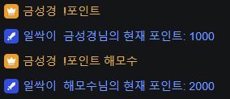
!포인트
!포인트
!포인트 금성경
(시청자 닉네임)

Slide 31
!포인트
!포인트
!포인트 금성경
(시청자 닉네임)
✔ 혼천리그 포인트 보유현황을 알려드려요
✔ 따로 닉네임을 입력하지 않으면 자신의 포인트 보유현황을 알려드려요

Slide 32

!등락
!등락
!등락 금성경
(시청자 닉네임)

Slide 33
!등락
!등락
!등락 금성경
(시청자 닉네임)
✔ 혼천리그 포인트 최근 등락현황을 알려드려요
✔ 따로 닉네임을 입력하지 않으면 자신의 포인트 최근 등락현황을 알려드려요
✔ 등락은 출첵, 베팅, 우대권 구매, 배당금 지급을 포함해요

Slide 34
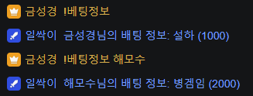
!베팅정보
!베팅정보
!베팅정보 금성경
(시청자 닉네임)

Slide 35
!베팅정보
!베팅정보
!베팅정보 금성경
(시청자 닉네임)
✔ 혼천리그 현재 베팅하고 있는 선수와 베팅한 포인트를 알려드려요
✔ 따로 닉네임을 입력하지 않으면 자신의 베팅 정보를 알려드려요

Slide 36
Summary
!질문 [질문하고 싶은 내용] 궁금한 질문을 등록해요!
!기록 [찾고자 하는 내용] 궁금한 대회 기록을 조회해요!
!이번주 [*찾고자 하는 스탯] 이번주 출전선수 명단 & 스탯을 조회해요
!순위 [*선수 이름] 궁금한 선수의 순위를 조회해요
!지난주 지난주 대회 결과를 조회해요
!상금 [선수 이름] 궁금한 선수의 누적상금을 조회해요
!패보 [주차] [*관점] 궁금한 주차의 패보를 조회해요
!링크 or !시트 [찾고자 하는 시트] 궁금한 시트의 링크를 조회해요
!1회전 1회전 결과를 조회해요

Slide 37
Summary
!출첵 출석체크하고 포인트를 획득해요!
!베팅 [선수명] [베팅액] 1등 선수를 예측하고 포인트를 걸어요!
!구매 10,000 포인트를 지불해 혼천 선수우선권을 구매해요!
!포인트 [*시청자 이름] 현재 포인트 현황을 조회해요
!등락 [*시청자 이름] 최근 포인트 등락 정보를 조회해요
!베팅정보 [*시청자 이름] 현재 베팅 정보를 조회해요

Slide 38
많이 사랑해주세요
일 싹 이
chzzk@금성경
문의
깃허브
https://github.com/SongJongbeen/ilssak

